Slide 1
POPULICOM · ECO · DOCUMENTO INTERNO
«Métricas enfocadas en gobierno»
La crítica del cliente, puesta a prueba con datos
Qué conviene cambiar, qué no — y por qué. Cada veredicto sale de los números, no de la opinión.
Backtest de 482 días reales de DDECPR · 15 días de crisis (ground truth) · mayo 2026

Slide 2
RESUMEN EJECUTIVO
La crítica acierta el diagnóstico; falla en varios remedios
Vale la pena (barato o respaldado por datos)
SÍ
Renombrar Brand Health → Institutional Health Index, reencuadrar NSS y Polarización, y cambiar el motor del BHI por un ESS relativo a baseline — su mejor idea.
No conviene — los números lo refutan
NO
La taxonomía de baselines pre-horneada (propone +18; el real es +38/+55) y el multiplicador de crisis (cae en el borde de banda y solo repite a Crisis Risk).
Lo más valioso es construcción nueva
NUEVO
Issue Ownership y Escalation Risk responden las preguntas de gobierno que hoy no cubrimos. Son proyectos, no reajustes de pesos.
ECO · PopuliCom · documento interno
2

Slide 3
EL PEDIDO
Qué pide el documento: ocho cambios
# | Cambio solicitado | Naturaleza
1 | NSS como “temperatura de la conversación”, siempre junto a Polarización | Framing
2 | Polarización: nunca cruda, siempre cruzada con NSS | Framing
3 | Crisis Risk: mantener tal cual | Sin cambio
4 | Renombrar Brand Health → Institutional Health Index (IHI) | Nombre
5 | Reescribir el motor del índice (ESS, IRS, NCS, QVS) | Fórmula
6 | Baselines de NSS por “tipo de agencia” (taxonomía de 5 tipos) | Metodología
7 | Multiplicador de crisis: min(IHI, 40) si hay crisis | Fórmula
8 | Métricas nuevas: Issue Ownership + Escalation Risk | Nuevas
ECO · PopuliCom · documento interno
3

Slide 4
MÉTODO
Cómo lo evaluamos: con la data, no con opiniones
Corrimos su lógica exacta sobre data real.
Cada fórmula y cada baseline que propone los implementamos tal cual y los pasamos por los 482 snapshots diarios de DDECPR.
Mismo juez que blindó las fórmulas en mayo.
Ground truth de crisis idéntica: neg ≥ 30 o (neg ≥ 40% y total ≥ 20).
Criterio único y justo.
Si el número favorece el cambio, sí. Si no, no. Sin importar de quién venga la idea.
482
días-snapshot de DDECPR analizados
15
días de crisis reales (3.1%) como verdad
1
backtest reproducible — el mismo de mayo
ECO · PopuliCom · documento interno
4

Slide 5
SCORECARD
El veredicto, en una página
Cambio | Veredicto | Por qué (el número manda)
NSS como “temperatura” + Polarización | SÍ | Framing; ya lo aprendimos en el backtest
Polarización siempre cruzada con NSS | SÍ | Acordado; 14-abr 70% vs 13-abr 45%
Crisis Risk: mantener | SÍ | F1 0.79 · recall 1.00 · 0 falsos neg.
Renombrar BHI → IHI | SÍ | Conceptual, bajo retrabajo
ESS como nuevo motor del índice | SÍ* | Separa crisis 29 vs normal 100; BHI no
Baselines por “tipo de agencia” | NO | DDECPR real +55, no el +18 del “Tipo 2”
Multiplicador de crisis min(IHI,40) | NO | 0/15 llegan a “Crítico”; redundante
Issue Ownership + Escalation Risk | SÍ* | Lo más fuerte, pero es build nuevo
* SÍ con corrección: aceptar la idea, no los números/forma que propuso.
ECO · PopuliCom · documento interno
5

Slide 6
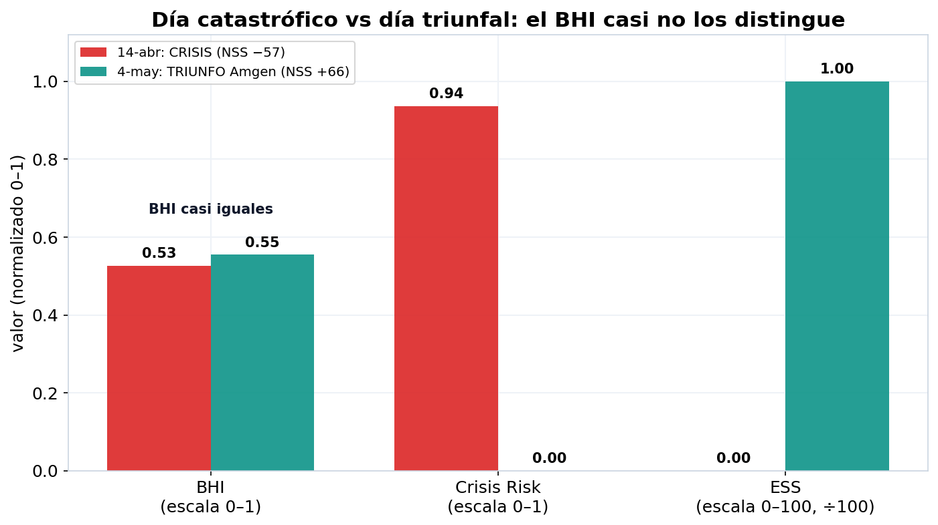
HALLAZGO 1
La crítica acierta: el BHI tiene rango pobre
El día de la crisis (14-abr, NSS −57) y el día del triunfo Amgen (4-may, NSS +66) dan un BHI casi idéntico:
0.53 vs 0.55.
Un índice de “salud” que no separa una catástrofe de un triunfo no le dice nada útil al ejecutivo.
Esto es real y vale corregirlo — le damos la razón en el diagnóstico.
ECO · PopuliCom · documento interno
6

Slide 7
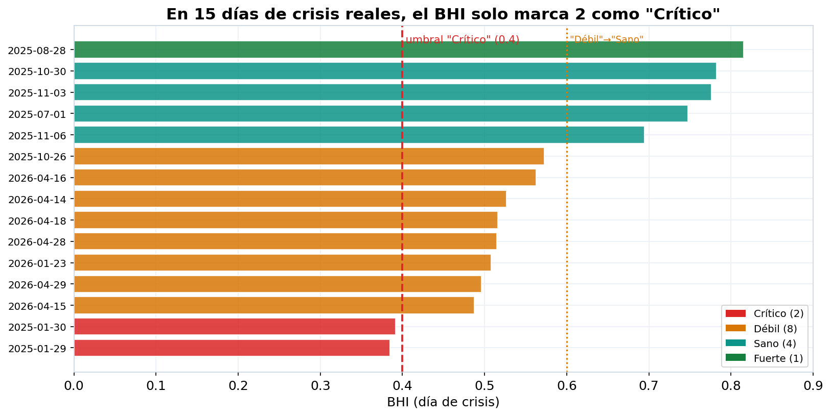
HALLAZGO 1 (CONT.)
Y como banda aislada, engaña en crisis
En los 15 días de crisis reales, el BHI solo marca 2 como “Crítico”.
Los otros 13 quedan en bandas tranquilizadoras:
8 “Débil”, 4 “Sano”, 1 “Fuerte”.
Quien mire solo el número de salud no ve la crisis que está ocurriendo. El crítico tiene razón en que, solo, comunica mal.
ECO · PopuliCom · documento interno
7

Slide 8
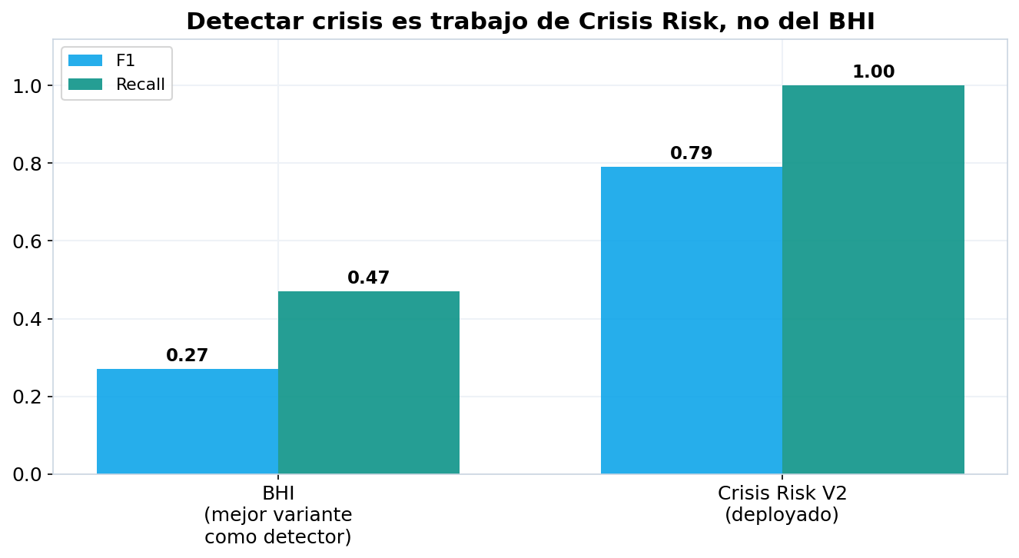
EL MATIZ CLAVE
Pero detectar crisis no es trabajo del BHI
Ya tenemos un detector de crisis y funciona casi perfecto:
Crisis Risk V2 — F1 0.79, recall 1.00, 0 falsos negativos.
El BHI como detector llega a F1 ≤ 0.27: nunca será un buen detector, por diseño.
El sistema YA grita crisis — con la métrica correcta. El índice de salud debe medir salud sostenida, no replicar la alarma.
ECO · PopuliCom · documento interno
8

Slide 9
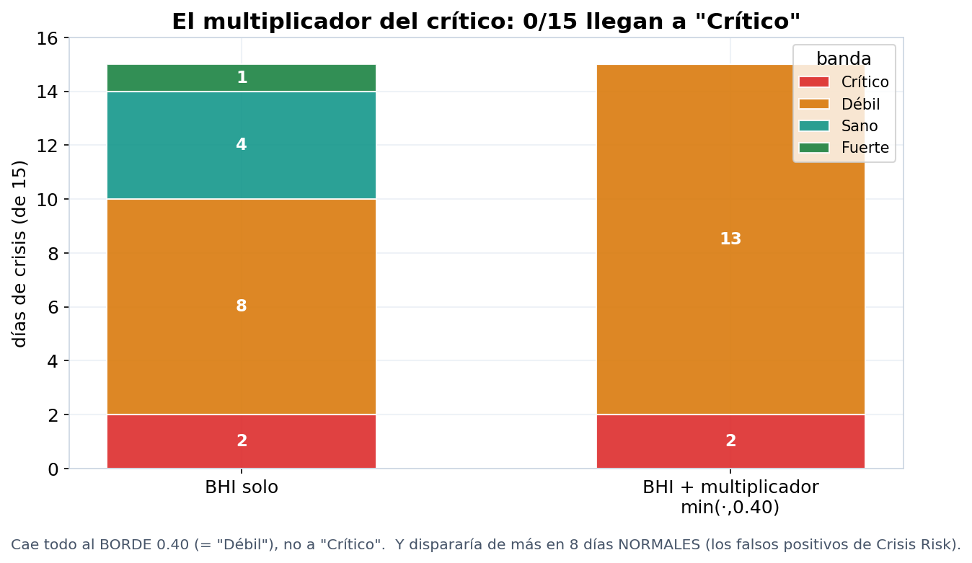
HALLAZGO 2
El “multiplicador de crisis” no es el remedio
Su fórmula min(IHI, 40) cae justo en el borde de banda:
0 de 15 días de crisis llegan a “Crítico”.
Además golpearía 8 días normales (los falsos positivos de Crisis Risk).
Y es redundante: solo repite la señal de Crisis Risk que ya mostramos al lado.
Veredicto: NO como se especifica.
ECO · PopuliCom · documento interno
9

Slide 10
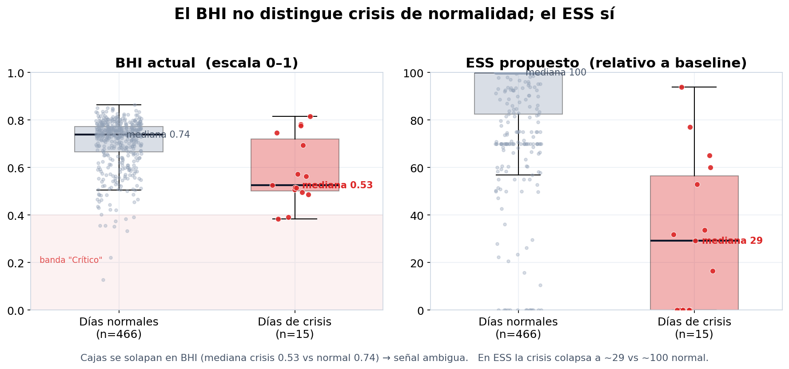
HALLAZGO 3
Su mejor idea: el ESS (estabilidad vs baseline)
El ESS colapsa a ~29 en crisis vs ~100 en días normales — separa lo que el BHI confunde. Recomendación: adoptar el ESS como motor del IHI. Resuelve el rango pobre sin necesidad de multiplicador.
ECO · PopuliCom · documento interno
10

Slide 11
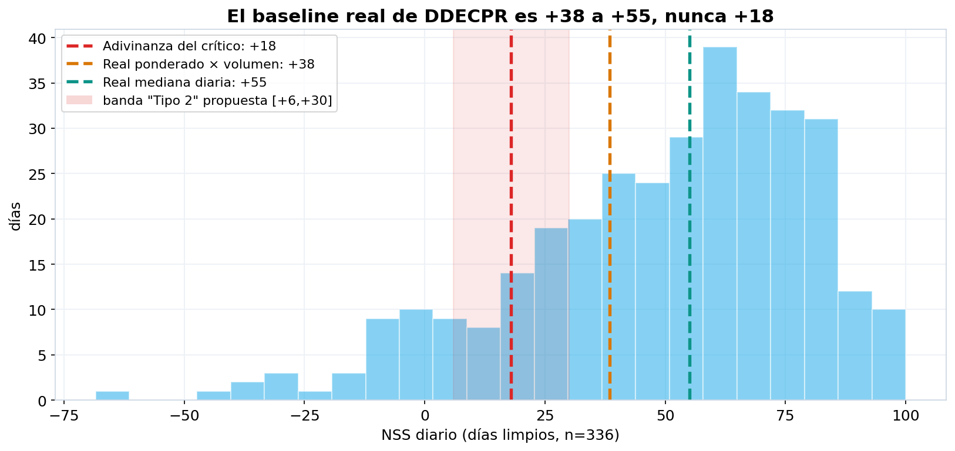
HALLAZGO 4
El baseline +18 lo refuta su propia metodología
Corrimos su código exacto sobre la data real de DDECPR. El baseline NSS sale:
+38 (ponderado por volumen) a +55 (mediana diaria). Nunca +18.
Ancló su +18 en el único mes que vio — el de la crisis — no representativo.
Y su regla para excluir “picos institucionales” nunca dispara: mean + 2σ = 109 > 100, matemáticamente imposible.
ECO · PopuliCom · documento interno
11

Slide 12
VEREDICTO DEL BASELINE
Baseline empírico SÍ; taxonomía de 5 tipos NO (todavía)
SÍ
NO
Baseline empírico por agencia
La tabla universal de 5 tipos
Calcularlo desde la data de cada agencia y co-validarlo con el cliente.
Su método tri-fuente (histórico + comparativo + normativo) es bueno.
Para DDECPR el punto de partida sería +38/+55 ±30, no +18.
Refutada en la única agencia que tenemos bien medida (DDECPR).
Solo tenemos 2 agencias con data: imposible validar 5 perfiles.
Su regla de exclusión de picos está rota (nunca dispara).
ECO · PopuliCom · documento interno
12

Slide 13
UNA NOTA DE JUSTICIA
Trabaja con una versión vieja de ECO
Asume PCRI en escala 0–3
“El BHI bajó de 0.71 a 0.51”
Sus fórmulas usan “PCRI ≥ 1.5”. Ya migramos Crisis Risk a escala 0–1 (umbral 0.25). Varias de sus fórmulas no encajan tal cual sin re-escalarlas.
Confunde el antes/después de NUESTRO propio bugfix: 0.714 era la variante con bug; 0.527 es la fórmula ya deployada. No es evidencia de una falla actual.
Nada de esto invalida sus buenas ideas — explica por qué hay que traducirlas a la versión real del sistema antes de implementarlas.
ECO · PopuliCom · documento interno
13

Slide 14
LO GENUINAMENTE NUEVO
Las preguntas de gobierno que hoy no respondemos
Issue Ownership
Escalation Risk
“¿La conversación es sobre mi mandato?” (core / adyacente / ajeno)
“¿La negatividad viene de prensa tier-1 o legisladores?”
Data: tenemos topics + mention_topics; falta clasificar el mandate-tier de cada tópico. Construible.
Data: tenemos pageType, domain y reach por mención; falta curar las listas de medios tier-1 y legisladores. Construible.
Son lo que NSS y BHI no contestan. Pero son builds, no reajustes — y no se pueden backtestear hoy (no hay features históricas).
ECO · PopuliCom · documento interno
14

Slide 15
SÍNTESIS
Veredicto consolidado
SÍ — barato
SÍ — con corrección
NO
Renombrar a IHI
NSS como “temperatura”
Polarización × NSS
Mostrar salud + crisis juntas
ESS como motor del IHI
Baseline empírico por agencia (no +18)
IHI completo (4 comp.) más adelante
Taxonomía universal de 5 tipos
Multiplicador min(IHI, 40)
Asumir PCRI en escala 0–3
ECO · PopuliCom · documento interno
15

Slide 16
PLAN
Backlog con estimados
Iniciativa (solo las aceptadas) | Esfuerzo | Depende de | ¿Backtest?
Rename → IHI + reencuadre NSS/Polarización | S · 2–3 d | — | n/a
Mostrar salud + crisis juntas (dashboard + email) | S · 1–2 d | — | n/a
Baseline empírico DDECPR (cálculo + co-validación) | S · 2–3 d | data lista | sí
ESS como motor del IHI + reporte paralelo | M · 1–2 sem | baseline | sí
Issue Ownership (Narrative Control Score) | M · 2–3 sem | clasificar tópicos | parcial
Escalation Risk Score | M–L · 3–4 sem | listas tier-1/legisl. | parcial
IHI completo (4 componentes + pesos) | M · 2 sem | ESS+IO+ERS | sí
S = pocos días · M = semanas · L = mes+. Lo barato (S) son ~1.5 semanas combinadas y se puede arrancar ya.
ECO · PopuliCom · documento interno
16

Slide 17
SECUENCIA RECOMENDADA
De lo barato y seguro a lo valioso y nuevo
Fase 1 · Semana 1
Barato y sin riesgo: renombrar a IHI, reencuadrar NSS y Polarización, y mostrar salud + crisis juntas.
Fase 2 · Semanas 2–4
Respaldado por datos: baseline empírico de DDECPR, ESS como motor del índice, backtest y reporte paralelo.
Fase 3 · Semanas 5–12
Lo diferenciador: Issue Ownership → Escalation Risk → IHI completo de 4 componentes.
No se construye: la taxonomía universal de 5 tipos y el multiplicador de crisis — los números no los respaldan.

